Slide 1
大手牽小手邁步一齊走
民族國小 特教組

Slide 2
第一期的工作成果
成立身障課程前導學校推動小組及核心工作小組：以推動執行整體工作計畫。
成立身障課程發展小組：以發展身障特殊需求課程。
成立專業社群：成立校內或校際身障課程專業社群，以了解身障特殊需求領域課程綱要核心素養、專長領域課程調整及個別輔導計畫之撰寫方式。
調整運作機制：配合十二年國民基本教育課綱身障課程，調整學校身障課程發展之組織及運作相關規定。
發展課程總體計畫：發展十二年國教課綱身障課程適用之學校課程總體計畫。
掌握因應議題：針對十二年國教課綱身障課程的轉化過程，提出身障特殊需求領域課程規劃與實施問題，並檢討及提出解決策略之建議。
輔導教師培力：參與總召大學及分區諮輔大學定期召開之工作坊、座談會或研習活動。

Slide 3
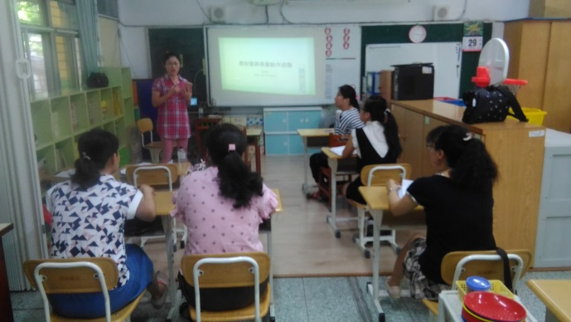
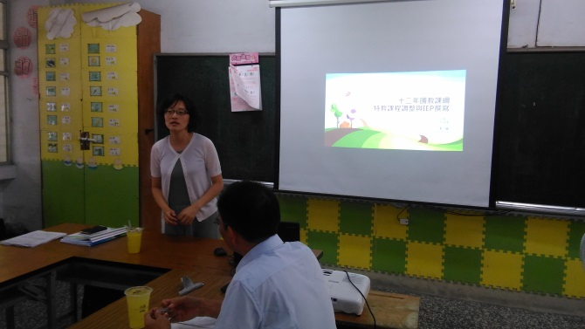
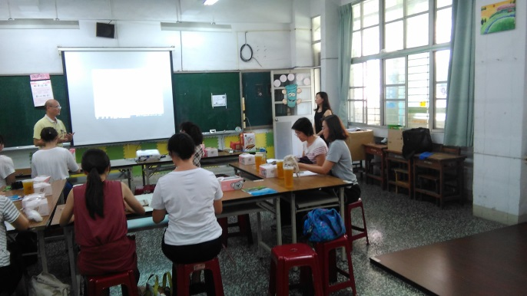
發展特殊需求課程
社會技巧:自我介紹
溝通訓練:自我介紹
成立教師專業社群
有關十二年國教增能的

Slide 4
發展特殊需求課程
社會技巧:自我介紹
溝通訓練:自我介紹
成立教師專業社群
有關十二年國教增能的

Slide 5
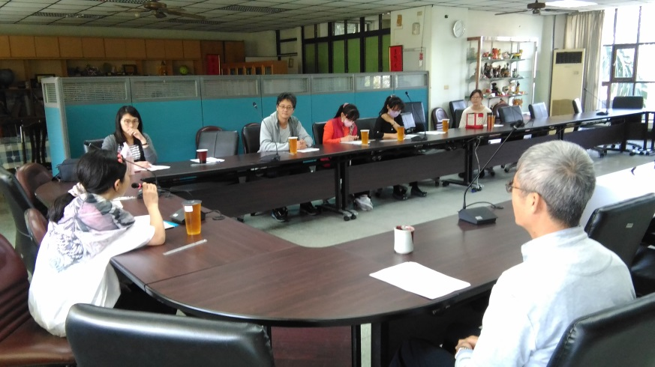
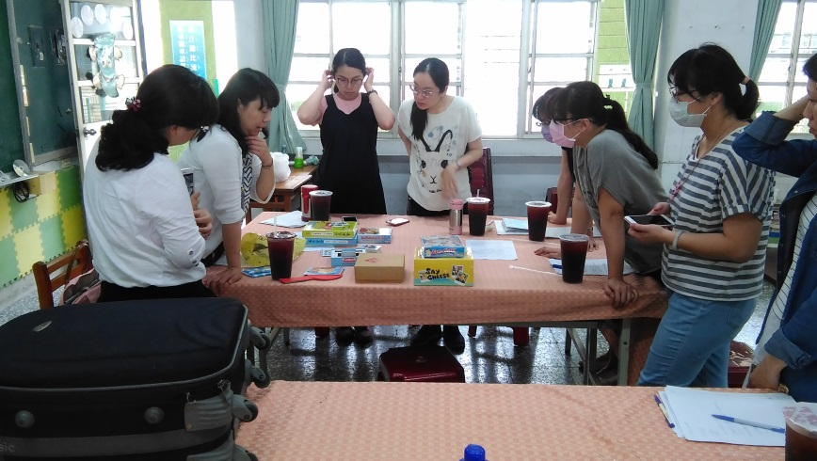
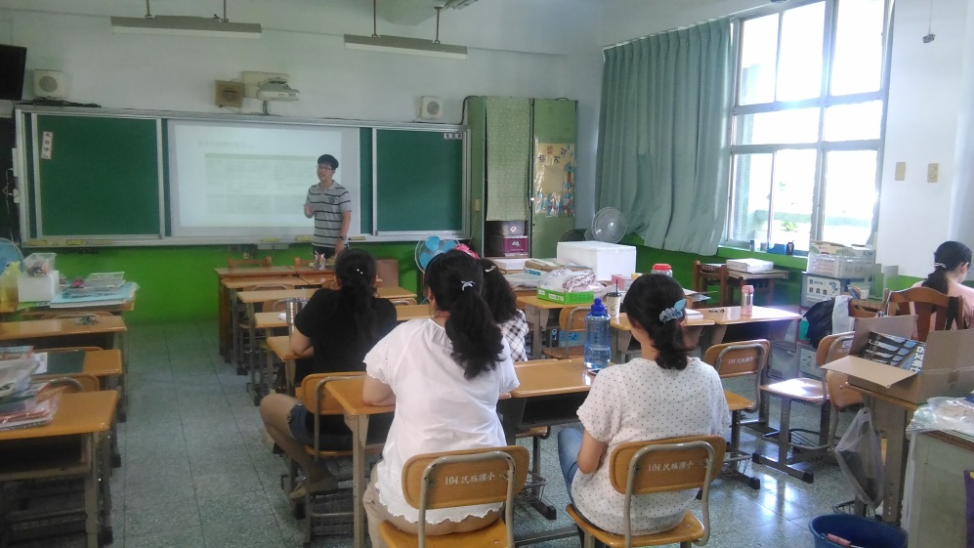
有闗社會技巧的

Slide 6
第一期研究成果
融入普通班綜合課程的社會技巧課融入普通班綜合課程的社會技巧課
特殊需求領域課程共同備課之教師專業社群實作探討

Slide 7
第二期的展望
社會技巧
自然科學
美學教育
與家長攜手的特色課程

Slide 8
社會
技巧
融入班級
融至學科

Slide 9
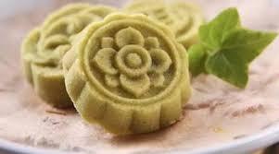
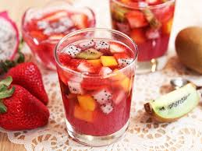
核心主題單元:食的文化
綠豆涼糕
果凍馬賽克
好喝的汽水
社會技巧
自然
美學
水果的故鄉

Slide 10
Q&A TIME

Slide 11
謝謝大家!

